Slide 1
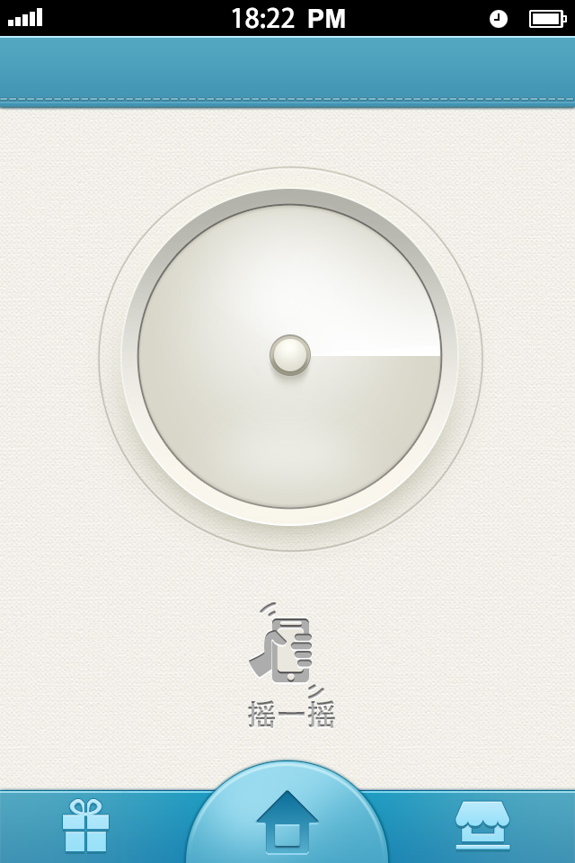
搜索界面 :
1.用户没有摇时，“摇一摇”提示icon居中，此时不显示
搜索雷达
2.当用户摇动手机后，开始搜索，“摇一摇”提示icon往
下移动，圆圈放大出现，雷达开始转动
3.搜索成功，出现方形overlay提示“搜索到某某某”，跳
到商铺页面
4.搜索失败，出现方形overlay提示“没有搜索到”，跳转
到default coupon页面

Slide 2
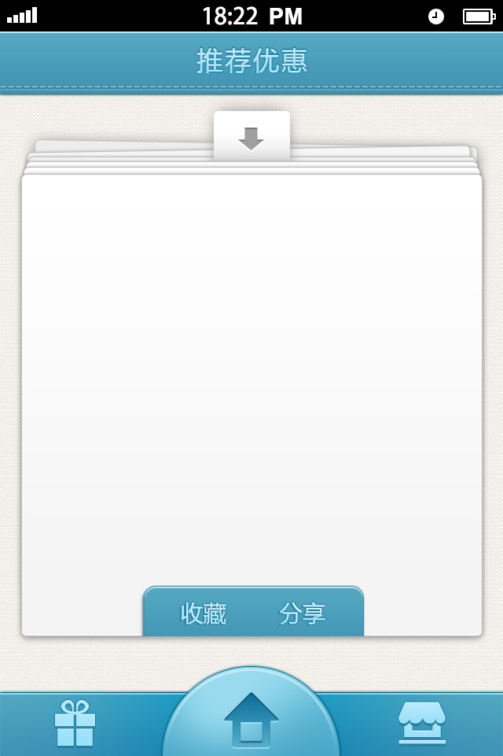
Default coupon页面 与商家 coupon页面:
1.在default coupon页面，显示default coupon，标题
显示“推荐优惠”
2.每个coupon有“收藏，分享”两个按钮，点收藏出现方形
overlay提示“已收藏”，点分享开启iOS分享api的popup
3.Coupon list可切换成list view和page flip view

Slide 3
Default coupon页面 与商家 coupon页面:
1.在default coupon页面，显示default coupon，标题
显示“推荐优惠”
2.每个coupon有“收藏，分享”两个按钮，点收藏出现方形
overlay提示“已收藏”，点分享开启iOS分享api的popup
3.Coupon list可切换成list view和page flip view
4.点击每个coupon 右边进入coupon detail page

Slide 4
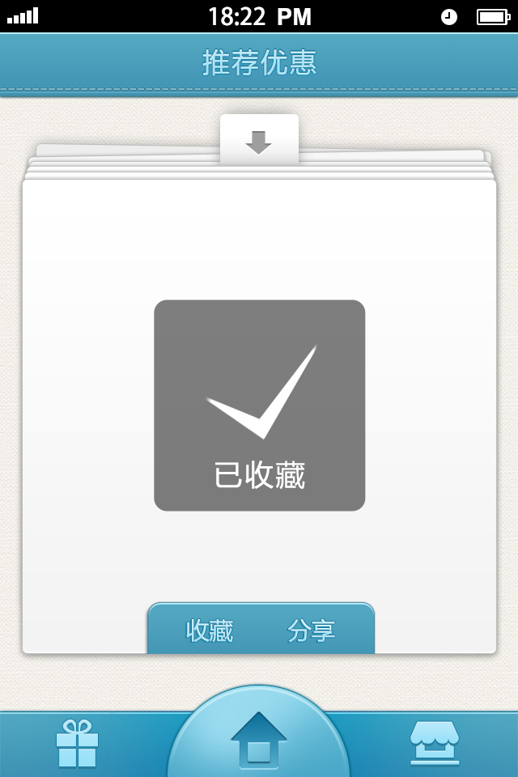
Default coupon页面 与商家 coupon页面:
方形overlay提示

Slide 5
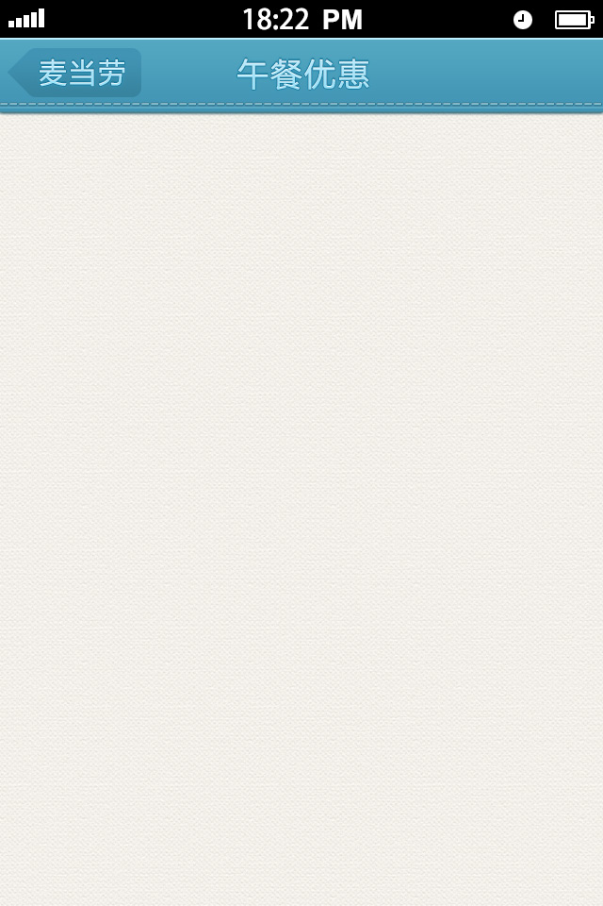
Coupon detail page
1.menu 显示当前coupon标题
2.左侧menu可返回上一页
3.底部menu都往左滑出
4.此页是一个image list，一页页往下翻

